Slide 1

Fibra de Aramida
FELIPE MANTUANI DE MIRANDA
JUAN CASSIUS CARNEIRO PEREIRA
RICARDO CÓRDOBA ALMEIDA DOS SANTOS

Slide 2


Fibra de Aramida
A fibra de aramida é um tipo de polímero com estrutura molecular única que lhe confere propriedades como alta resistência à tração, leveza e resistência química. Essa fibra tem sido amplamente utilizada em diversas aplicações industriais, desde o reforço de estruturas até a fabricação de equipamentos de proteção.

Slide 3
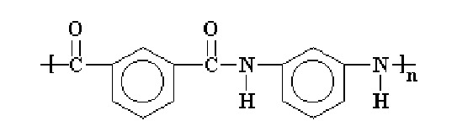
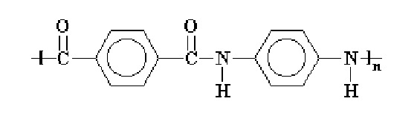
Composição Química

Slide 4
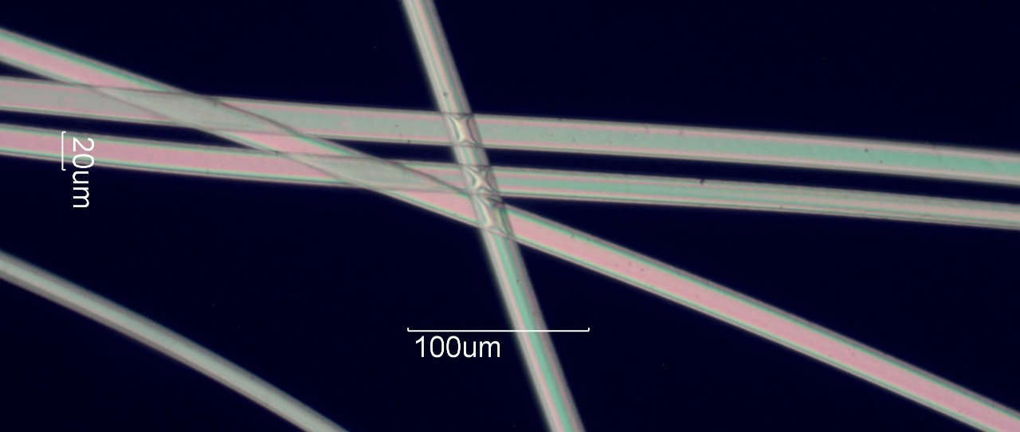
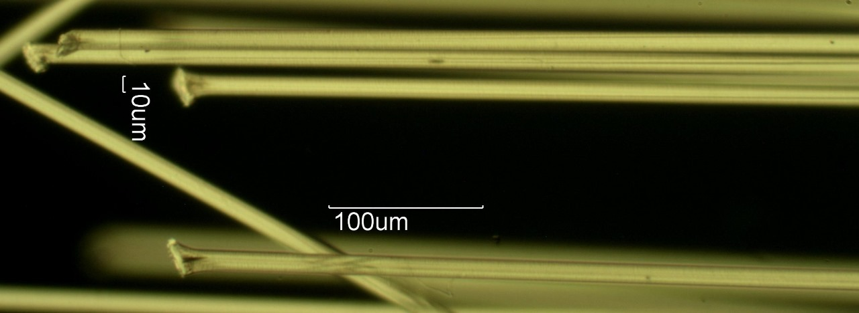

Slide 5
Propriedades Mecânicas da Fibra de Para-Aramida
Propriedade
Valor
Resistência à Tração
3.600 - 3.800 MPa
Módulo de Elasticidade
70 - 130 GPa
Alongamento na Ruptura
3,3 - 4,4%
Densidade
1,44 g/cm³

Slide 6
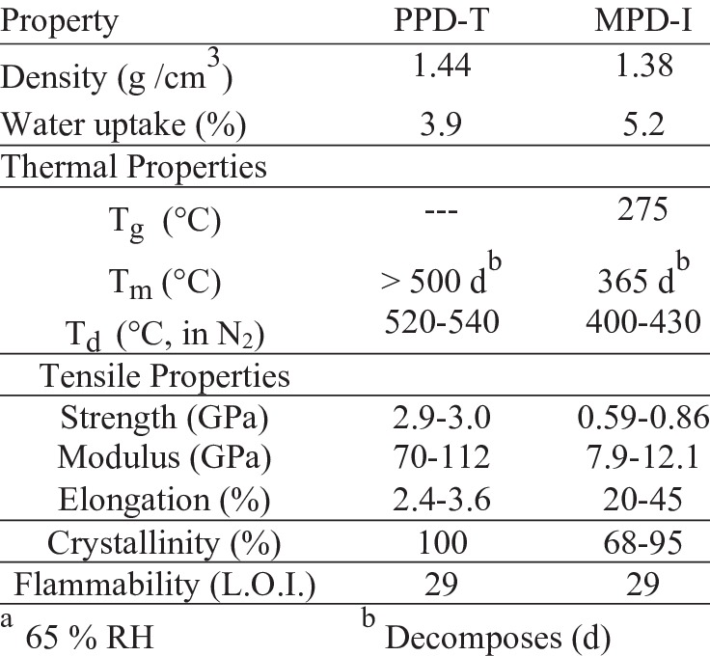
Propriedades Térmicas

Slide 7
Características da Fibra de Aramida
1
Resistência à Tração
2
Leveza
3
Resistência Química
Apesar de sua alta resistência, a fibra de aramida é leve, tornando-a ideal para aplicações que exigem baixo peso.
A fibra de aramida é conhecida por sua alta resistência à tração, superior à do aço.
Essa fibra é resistente a agentes químicos, ácidos e bases, o que a torna adequada para ambientes agressivos.

Slide 8
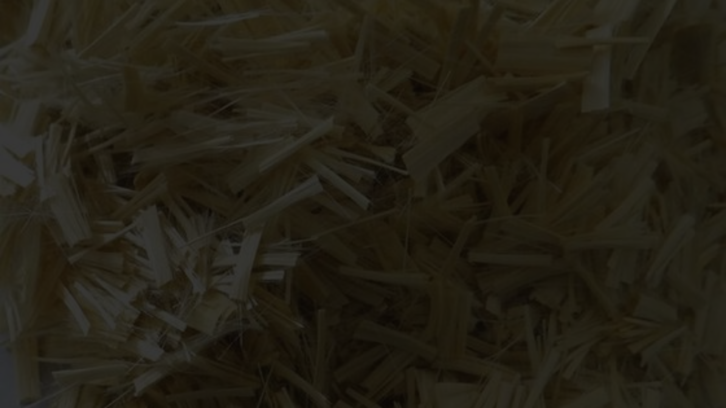
Produção da Fibra de Aramida
Polimerização
1
O processo de produção da fibra de aramida começa com a polimerização de monômeros de aramida, formando um polímero de alta resistência.
2
Fiação
O polímero é então fundido e extrudado em filamentos finos, que são estirados e orientados para melhorar suas propriedades.
Tratamento Térmico
3
Os filamentos passam por um tratamento térmico para cristalizar e reforçar ainda mais a estrutura da fibra.

Slide 9
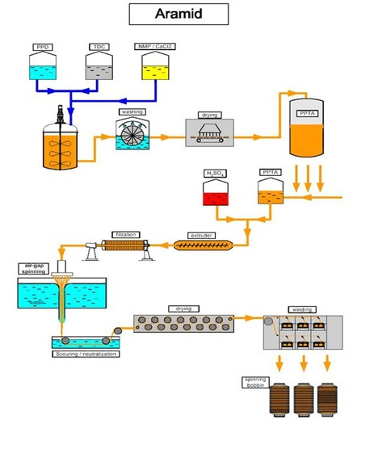

Slide 10
Vantagens da Fibra de Aramida
Resistência Excepcional
Leveza
A fibra de aramida possui uma resistência à tração e à abrasão muito superior à de outros materiais, como o aço.
Sua baixa densidade torna a fibra de aramida uma excelente opção para aplicações que requerem materiais leves.
Durabilidade
Isolamento Térmico
Essa fibra é altamente resistente a agentes químicos, intempéries e desgaste, prolongando a vida útil dos produtos.
A fibra de aramida possui propriedades de isolamento térmico, tornando-a útil em aplicações que envolvem altas temperaturas.

Slide 11
Aplicações da Fibra de Aramida
Reforço de Estruturas
Equipamentos de Proteção
Indústria Aeroespacial
A fibra de aramida é utilizada no reforço de estruturas, como pontes e edifícios, aumentando sua resistência e durabilidade.
A fibra de aramida é crucial em aplicações aeroespaciais, sendo utilizada na construção de aeronaves e satélites.
Essa fibra é amplamente empregada na fabricação de equipamentos de proteção individual, como coletes à prova de balas e capacetes.

Slide 12




Usos Industriais da Fibra de Aramida
Aeroespacial
Automotivo
Construção Civil
Esportes
Componentes estruturais leves e de alta resistência para aeronaves e foguetes.
Freios, pneus e outras peças com necessidade de alta resistência e baixo peso.
Reforço de estruturas, cabos de sustentação e materiais de isolamento.
Materiais de proteção e equipamentos esportivos de alto desempenho.

Slide 13

Conclusão e Considerações Finais
As fibras de aramida são materiais versáteis com propriedades que a tornam essenciais em diversas aplicações industriais.

